Slide 1



Slide 2

«L’Étoile de Pacho a été fondé PAR une maman ayant un enfant polyhandicapé, POUR accompagner les parents qui apprennent le diagnostic de handicap sévère de leur enfant.»

Slide 3
Notre mission
Accueillir, accompagner et outiller les parents d’enfants polyhandicapés, afin d’améliorer leur qualité de vie grâce à la pair-aidance

Slide 4
Notre vision
Grâce à L’Étoile de Pacho, les parents d’enfants polyhandicapés du Québec ont les ressources nécessaires pour répondre aux besoins de leur enfant et vivre une parentalité plus épanouie et équilibrée.
Notes:
Organisme fondé en 2013 par Nathalie Richard
6 programmes
Plus de 1000 familles soutenues depuis 11 ans
Organisme créé sous le modèle de la pair-aidance

Slide 5
Familles desservies
L’enfant doit avoir moins de 21 ans
Avoir un diagnostic de polyhandicap et/ou une maladie grave nécessitant des soins complexes à domicile
5 régions administratives
Notes:
(78 villes autour de Montréal)
Montréal, Montérégie, Laval, Laurentides, Lanaudière

Slide 6
Nos programmes
Programme Pair-aidance famille
Programme Répit à domicile
Programme Vie associative
Programme Accompagnement SEHNSE
Programme Accompagnement au CHU Sainte-Justine
Programme Passage à l’âge adulte
Notes:
22 employés dont 20 mamans et 1 papa d’enfant handicapé
Environ 300 familles soutenues par année
Offre de soutien par la pair-aidance

Slide 7
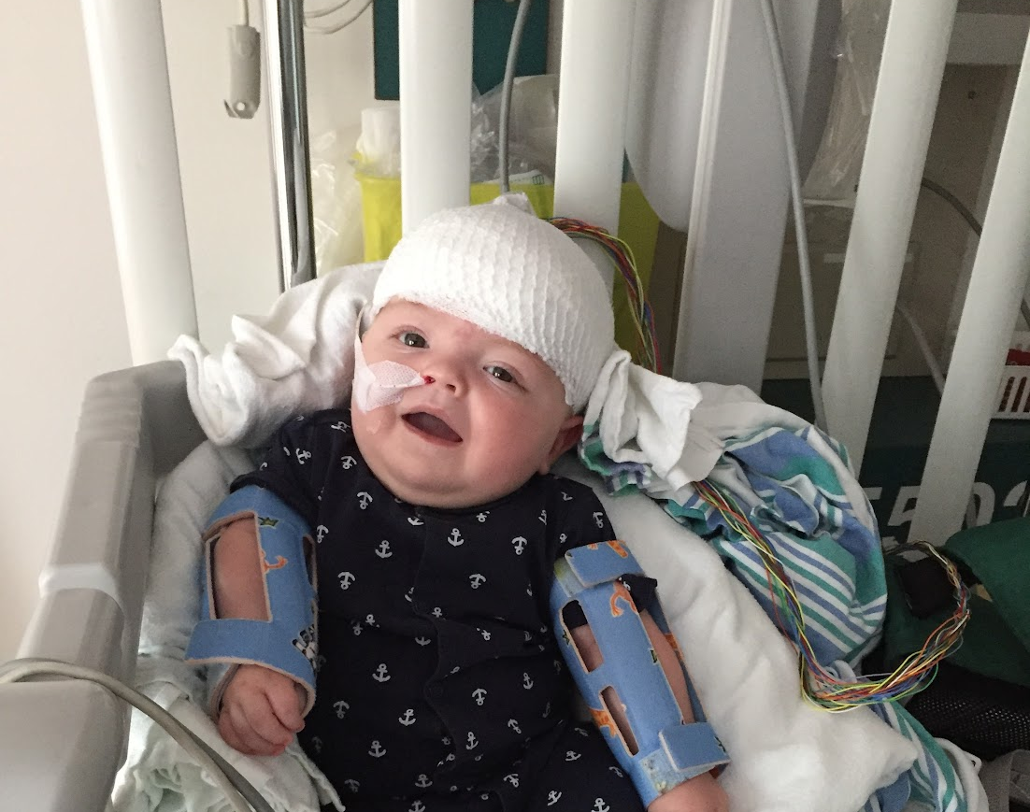
Mon histoire
«Au délà des médecins, thérapeutes, travailleurs sociaux, j’avais besoin d’une amie qui comprend ma réalité, qui allait m’aider dans la trajectoire anormale de la vie de mon enfant.»
Notes:
Kayden à 5 mois, 1er bébé pour nous. Syndrome de joubert confirmer à la naissance
33 jours en néonat
Beaucoup d’hospitalisations dans les 2 premières années de vie
À passer proche de mourir plusieurs fois
Post partum
L’inconnu, pas de livre naître et grandir sur lequel on peut se fier

Slide 8
Projet Inclusio
Améliorer l’accessibilité universelle dans l’hôpital
Améliorer l’approche et le soutien des familles
Partenariats avec des organismes qui viennent en aide aux familles d’enfant polyhandicapé
Partenariat avec L’Étoile de Pacho afin d’offrir de l’accompagnement, en complémentarité, par un pair aidant.
Notes:
Projet Inclusion: Consultation auprès des parents d’enfants handicapés
Demande du CHUSJ de créer un partenariat avec L’Étoile de Pacho pour développer une offre complémentaire de soutient par les pairs.

Slide 9
La création du programme
Année 2023
  Début des rencontres avec la direction du CHU Sainte-Justine
  Création du plan d’action
  Recensement des besoins de nos familles membres (+ de 300 familles)

Slide 10
La création du programme
Année 2024
  Année d’implantation. Début des accompagnements pour membres et non-membres
Année 2025
  Le projet devient un programme officiel de l’organisme
  L’obtention et l’aménagement officiel du bureau dans l’hôpital + veste
  Plus de 100 accompagnements ont été effectués
  Plus de 30 familles ont été accompagnées

Slide 11
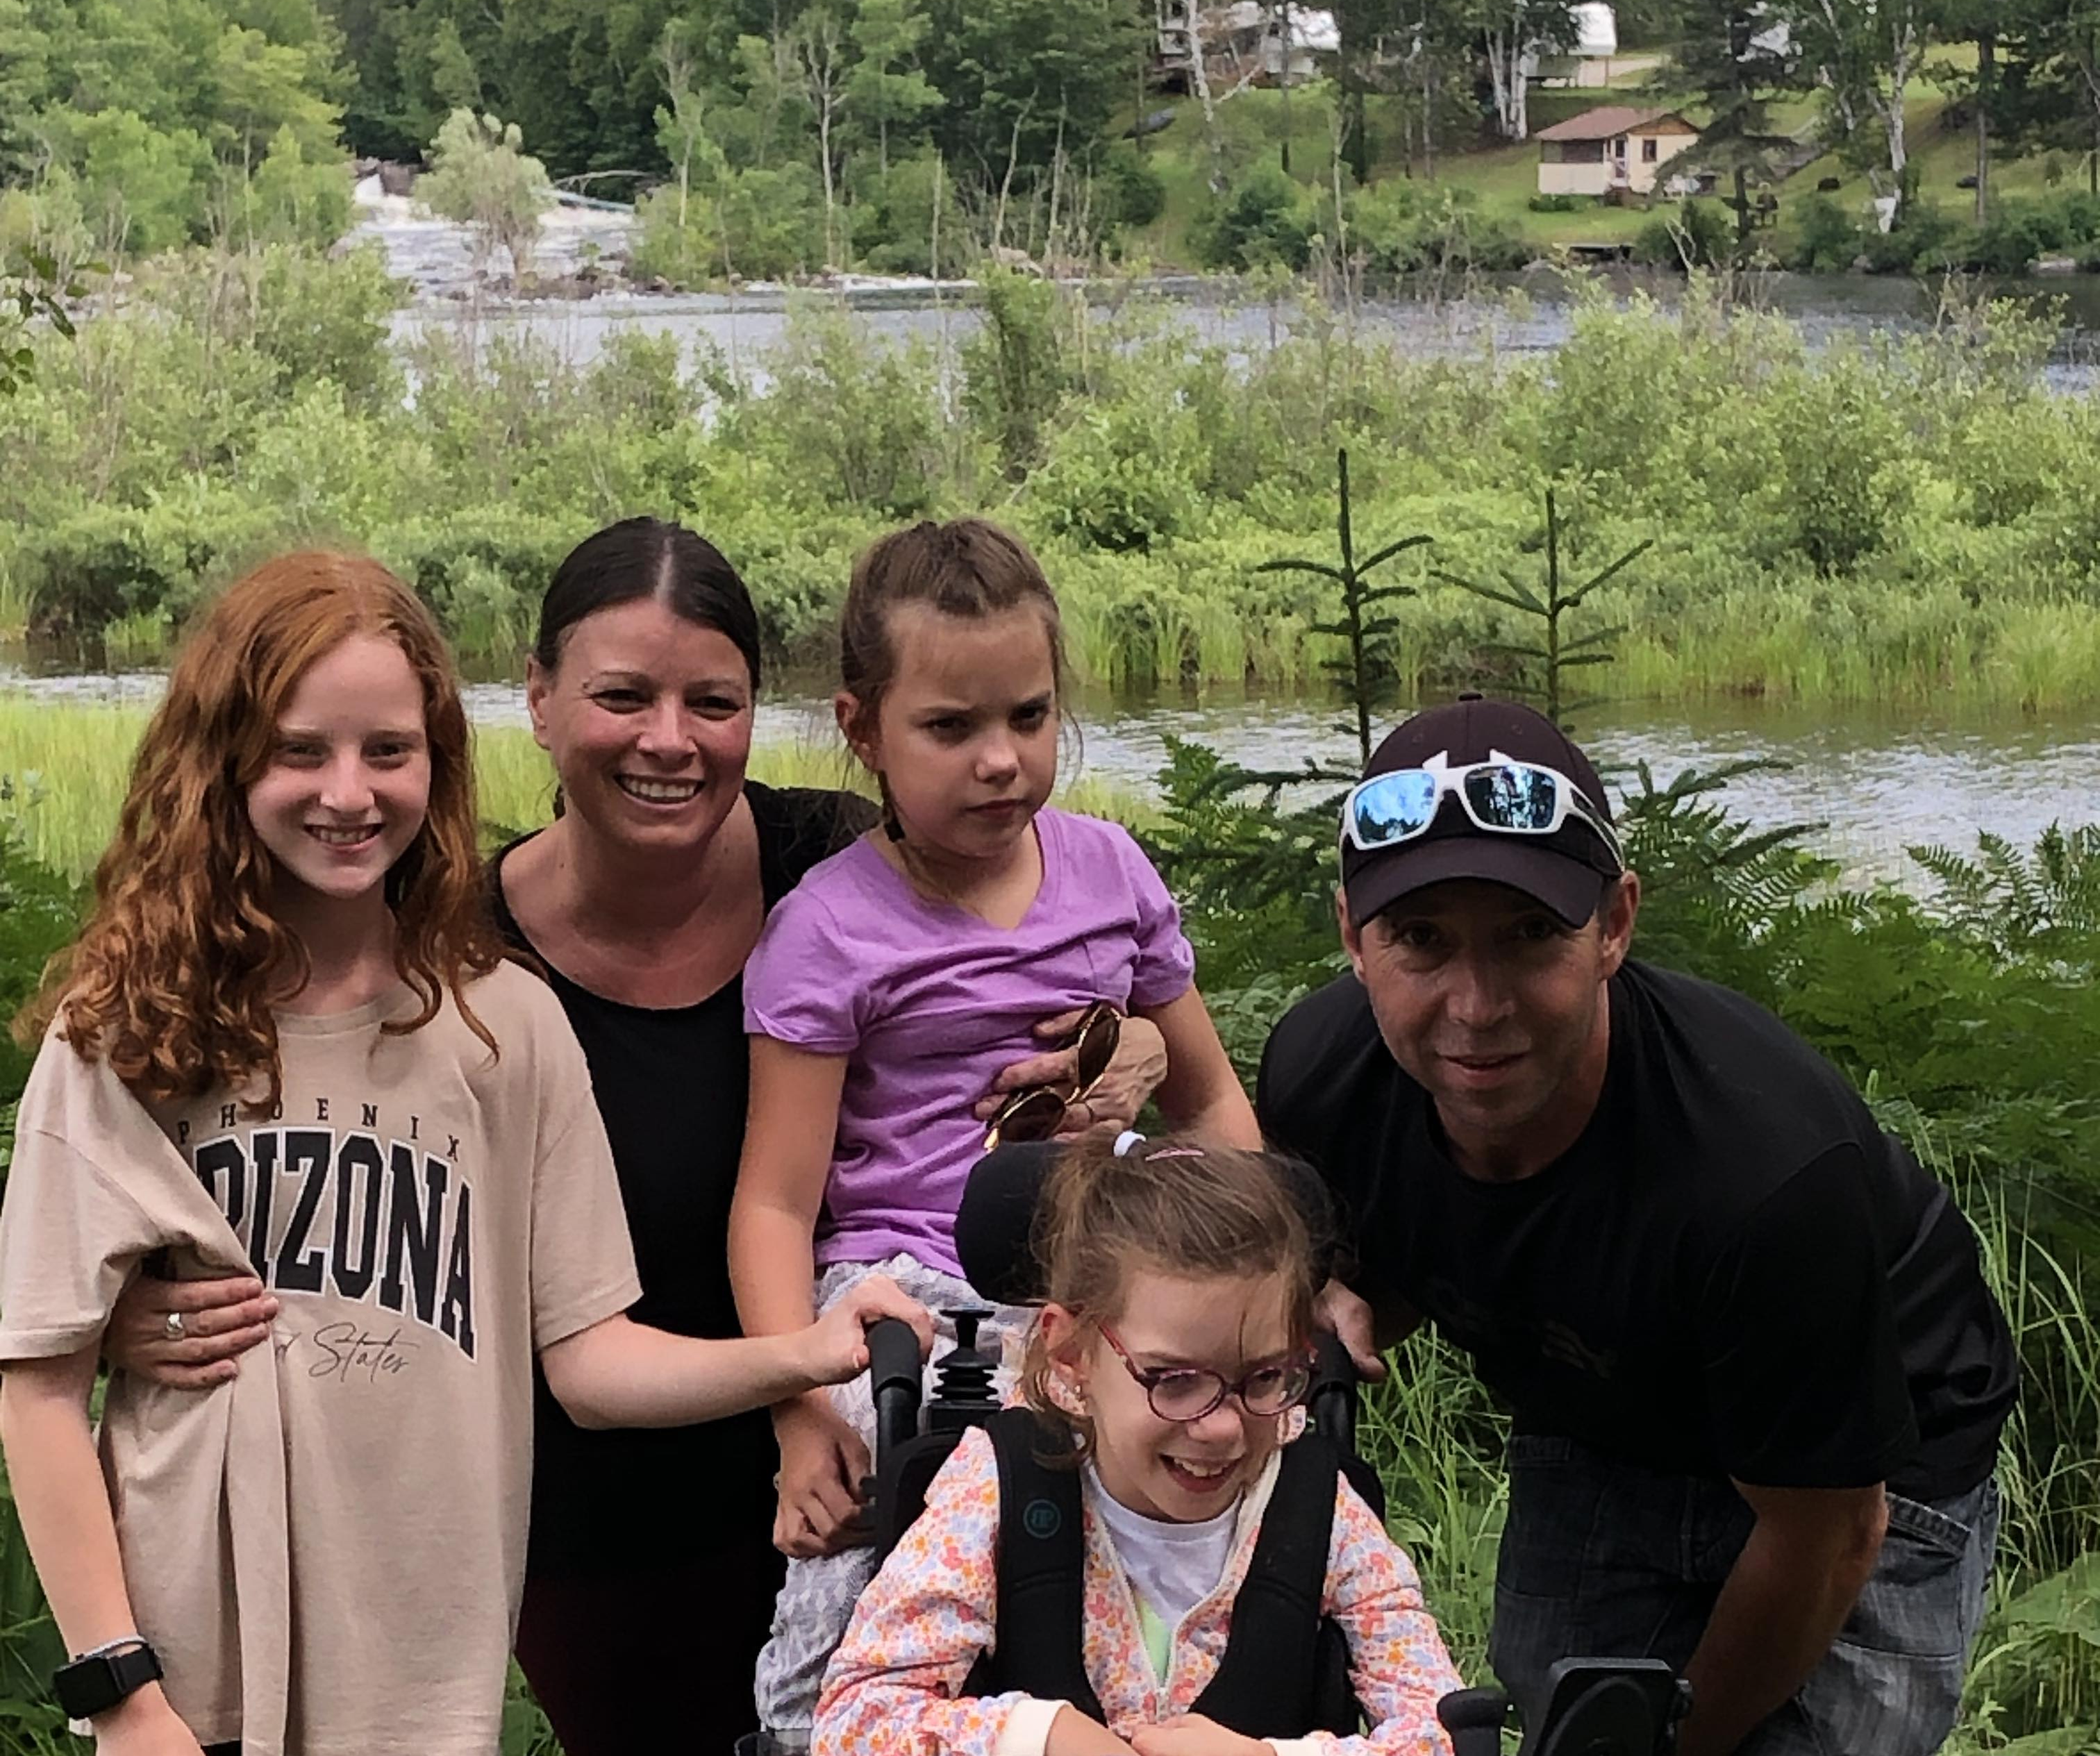
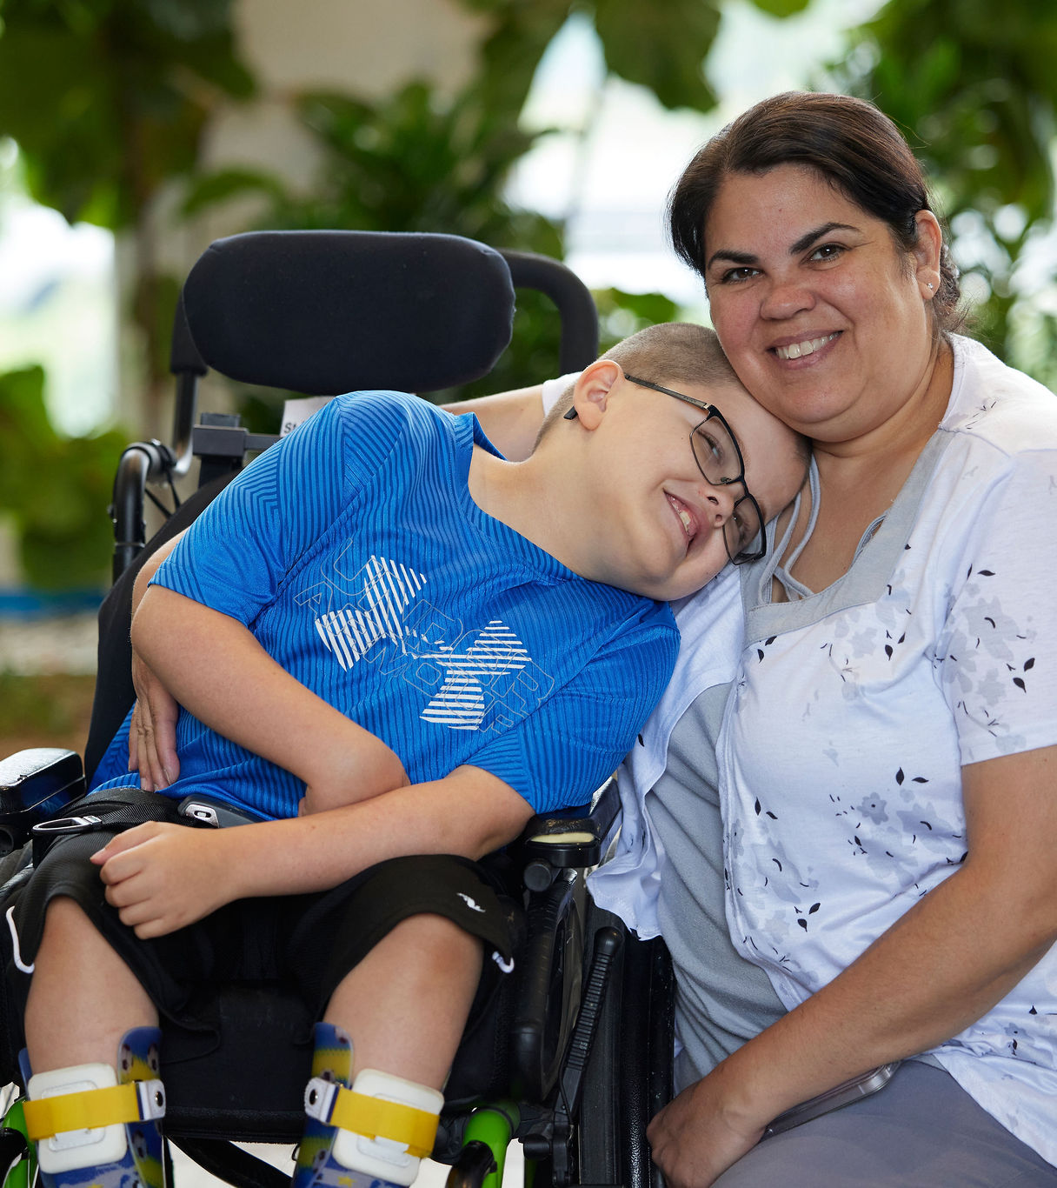
Annie Cyr, Paire aidante
Martine Chartrand, Coordonnatrice

Slide 12
Accompagnements diversifiés
Lors d’une hospitalisation
Pour un rendez-vous de suivi
Pendant l’attente lors d’une opération
À l’urgence
Et plus encore…

Slide 13
Notre rôle lors des accompagnements
Accompagner la famille comme un ami. Quelqu’un qui comprend leur réalité
Offrir du soutien moral
Écouter, faire preuve d’empathie
Aider la famille à poser les bonnes questions
Prendre des notes lors des rendez-vous, offrir une rencontre de rétroaction
Orienter la famille dans l’univers des services de soin
Aider la famille dans l’organisation des rendez-vous et des suivis

Slide 14

Familles accompagnées
Le service d’accompagnement est offert à toutes les familles ayant un enfant polyhandicapé, de partout au Québec
Les familles membres
Les familles non-membres

Slide 15

Pour une demande d’accompagnement
  Formulaire en ligne
  Paire aidante famille (pour les membres)
  Téléphone : (514-798-6173 option 2)
  Courriel: accompagnement@etoiledepacho.ca
  Toutes les équipes du CHUSJ peuvent référer une famille.

Slide 16
Questions / Commentaires
www.etoiledepacho.ca
accompagnement@etoiledepacho.ca

